Slide 1
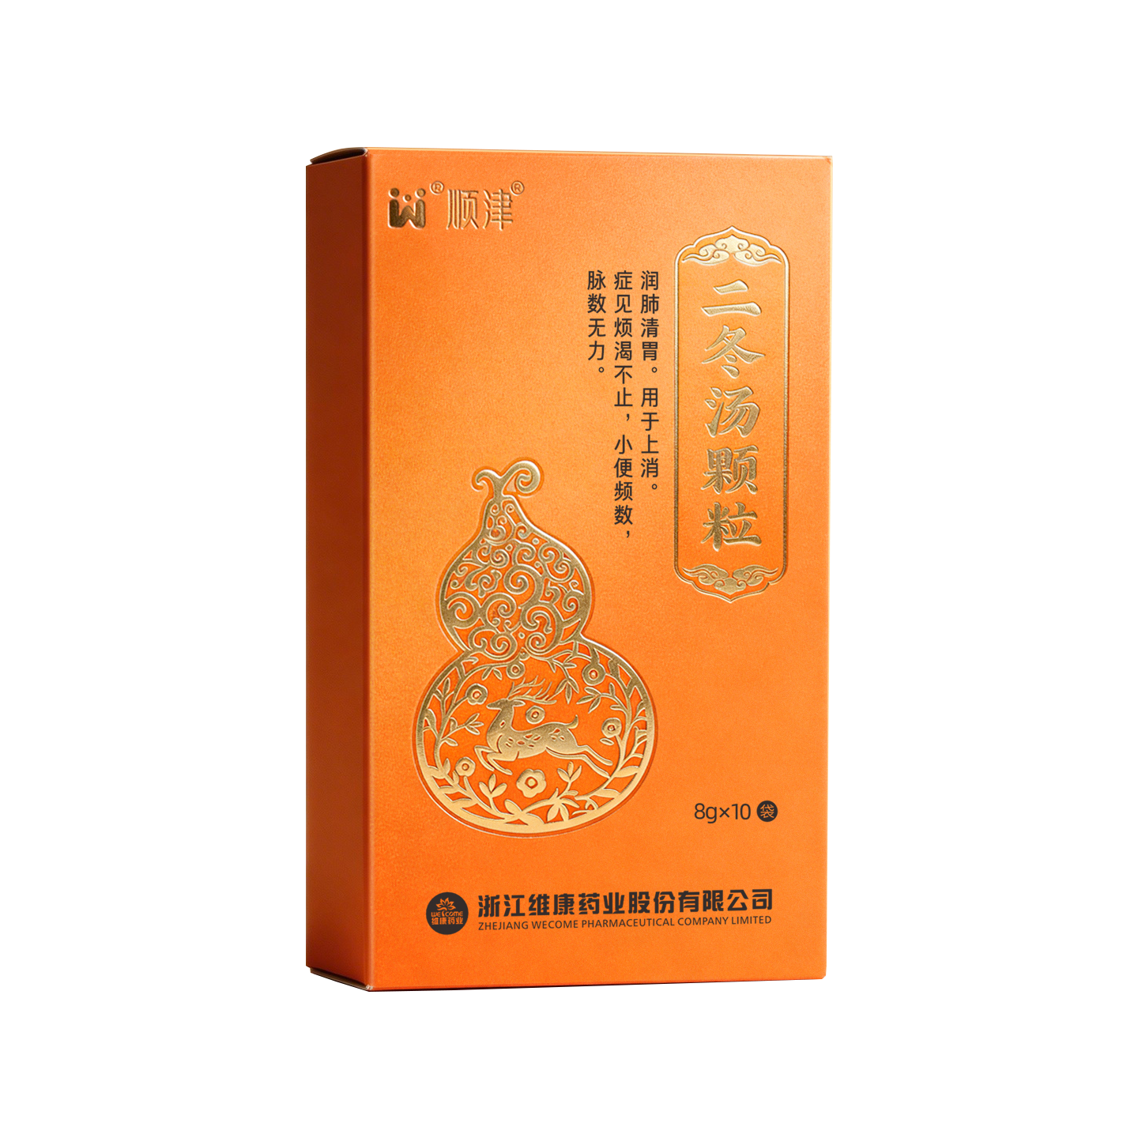

二冬汤颗粒
浙江维康药业股份有限公司

Slide 2
1
基本信息
2
安全性
目录
3
有效性
CONTENTS
4
创新性
5
公平性

Slide 3


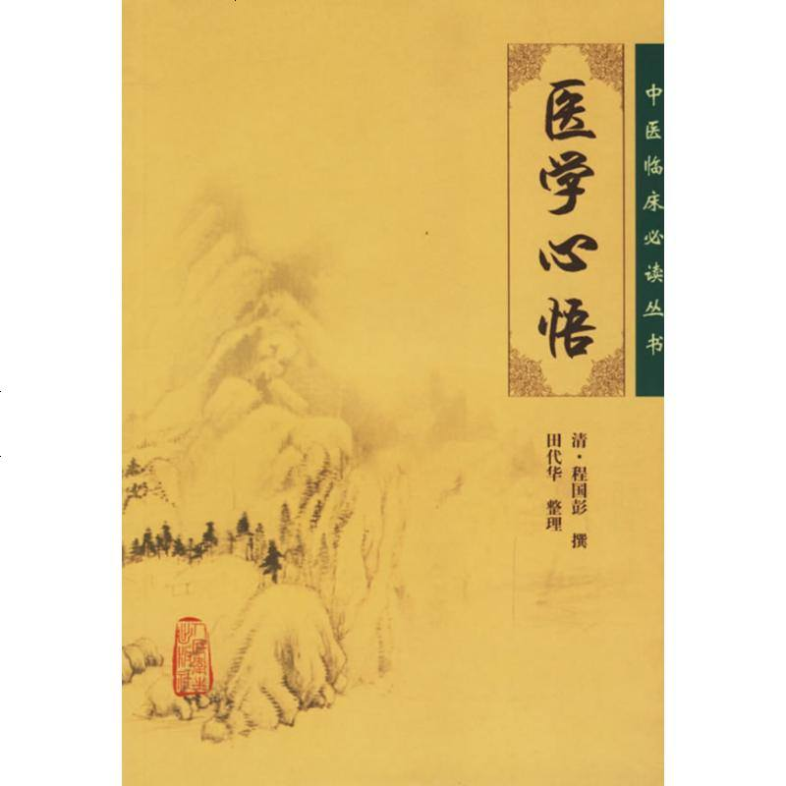


01、基本信息
申报目录类别：基本医保目录
药品通用名称：二冬汤颗粒
注册规格：每袋相当于饮片12.44g
说明书适应症/功能主治：润肺清胃。用于上消。症见烦渴不止，小便频数，脉数无力等。
用法用量：开水冲服。一次1袋，一日3次。
中国大陆首次上市时间：2024年11月5日
目前大陆地区同通用名药品的上市情况：共4家上市（江西药都樟树、贵州威门、浙江维康、神威药业）
全球首次上市国家/地区及时间：中国，2024年11月5日
是否为OTC药品：否
患者基数庞大，形势严峻
中国成人糖尿病患者约1.48亿，全人群患者高达2.33亿，是全球糖尿病患病人数最多的国家，公共卫生负担沉重。
所治疗疾病基本情况
经典溯源：《医学心悟》
清代程国彭所著，明确记载“治上消者，宜润其肺，兼清其胃，二冬汤主之”。此方为中医临床治疗肺热津伤型消渴的经典代表方剂，历久弥新。
“三率”水平低，管理缺口大
疾病知晓率36.7%、治疗率32.9%、控制率仅16.5%。大量患者未被及时发现或未得到规范治疗，疾病进展风险高。
“上消”证型，千万级临床刚需
肺热津伤型约占2型糖尿病患者的9%，对应目标人群约1200余万，存在巨大的、未被充分满足的临床用药需求。

Slide 4
01、基本信息
弥补未满足的治疗需求情况
弥补“用于上消”临床用药空白
《国家基本医疗保险、工伤保险和生育保险药品目录（2025年）》中成药的益气养阴剂（ZA09G）虽有消渴丸、参芪消渴颗粒等治疗糖尿病品种，但均以滋肾养阴、益气生津为主，核心针对“下消”或气阴两虚证型。无明确“用于上消（肺胃燥热）”者。
中医消渴分为：上中下三消。
• 上消：以肺热津伤为主，渴而多饮症状较突出；
• 中消：以胃火炽盛为主，多食消瘦症状较突出；
• 下消：以肾阴亏虚为主，多尿且浊症状较突出。
参照药品建议：参芪消渴颗粒（医保目录内）
功能主治：益气养阴。用于消渴症的口渴、多饮、多尿，精神不振，头昏(Ⅱ型糖尿病)。
处方组成：人参、黄芪、山药、白术、五味子、麦冬、玉竹、熟地黄、牛膝、茯苓、泽泻、牛蒡子、僵蚕。
二冬汤颗粒参照参芪消渴颗粒优势和不足
优势：
传承优势：处方来源于：清·程国彭《医学心悟》，是《古代经典名方目录（第一批）》、《古代经典名方关键信息表（7首方剂）》唯一治疗“上消”的方剂。已有数百年临床使用经验，至今仍广泛应用、疗效确切。
组方优势：组方中天冬、麦冬保肺生津，益气除烦，黄芩、知母既润肺燥，又泄胃热，天花粉、荷叶苦泄于清养之中，人参、甘草益气养阴，清热生津，无苦燥耗阴劫液之虑，待肺胃阴复，燥热内清，则上消自愈。
不足：
上市时间短，临床数据积累较少。
药品名称 | 功能主治 | 核心病机 | 证型针对性
二冬汤颗粒 | 润肺清胃 | 肺热津伤 | 上消 (肺胃燥热)
消渴丸 | 滋肾养阴 益气生津 | 气阴两虚 | 下消/气阴两虚
参芪消渴颗粒 | 益气养阴 生津止渴 | 气阴两虚 | 气阴两虚
金芪降糖颗粒 | 清热益气 | 气虚兼内热 | 气虚内热

Slide 5
02、安全性
01 药品说明书收载的安全性信息
【不良反应】尚不明确。
【禁忌】1.孕妇禁用。2.过敏体质者禁用。3.曾经对本品所含药物过敏者禁用。
【注意事项】1.严格按照功能主治使用本品。2.服用本品期间，忌服生冷、辛辣、油腻、鱼腥食物。3.脾胃虚寒、便溏、食少者或实热导致的上消者不宜使用。4.有肝病史或肝生化指标异常者慎用。5.本品含天花粉、人参、甘草，不宜与含川乌、制川乌、草乌、制草乌、附子、藜芦、五灵脂、海藻、京大戟、红大戟、甘遂、荒花的中药方剂或成药同时服用。
单次给药毒性试验
ICR小鼠经口灌胃给予二冬汤颗粒干膏粉药液，最大耐受量（MTD）>89.2g饮片/kg，分别约为临床拟用剂量的168.3倍（按公斤体重计）和18.48倍（按体表面积计），试验周期内未见小鼠出现相关急性毒性反应及死亡情况，提示本品急性毒性极低。
重复给药毒性试验
SD大鼠每天2次连续6个月经口灌胃给予本品，观察到的异常变化在停药30天后均可恢复正常。本品对SD大鼠的无毒反应剂量（NOAEL）确定为15.00g/kg，按公斤体重计算该剂量相当于人临床用量的63.1倍，充分证实本品在长期用药过程中具有良好的安全性。
02 国内外不良反应监测情况
截至目前，尚未检索到各国家或地区药监部门5年内针对二冬汤颗粒发布的安全性警告、黑框警告以及撤市信息。在临床应用中，因二冬汤颗粒刚刚获批上市，暂未收集到关于二冬汤颗粒药品不良反应系统数据。

Slide 6
03、有效性
📑临床试验与真实世界证据
二冬汤颗粒为按古代经典名方目录管理的中药复方制剂（注册分类3.1类）。依据《中药注册管理专门规定》第四十八条，该类制剂不需开展非临床有效性研究和临床试验，故上市前未进行相关试验。
其组方源自清代程国彭《医学心悟》二冬汤，文献报道二冬汤及加减方在治疗糖尿病、糖尿病合并甲亢等方面具有降低血糖、改善临床症状的较好效果。
本品上市后，持有人将继续开展上市后临床研究，以不断完善临床有效性及安全性证据。
📖临床指南与诊疗规范权威推荐
本品核心组方获多部国家级、省级临床指南及专家共识推荐，包括：
《中医糖尿病临床诊疗指南》（中华中医药学会, 2020）
《糖尿病前期病证结合诊疗指南》（世界中医药, 2021）
《肺系病常用经典名方的专家共识》（中医杂志, 2017）
《中医优势病种广东共识——消渴病(2型糖尿病)》（2018）
充分印证了其临床应用的学术认可度与实践价值。
📑CDE技术审评报告核心背书
处方来源于清·程国彭《医学心悟》，已列入《古代经典名方目录（第一批）》。清·程国彭《医学心悟》原文：“治上消者，宜润其肺，兼清其胃，二冬汤主之。”已发布本方关键信息表中所载的功能主治：【功效】润肺清胃。【主治】上消。症见烦渴不止，小便频数，脉数无力等。
全方补正与祛邪并用，共奏润肺清胃之功效。本方配伍特点，苦泄于清养之中，有益气养阴，清热生津之功，而无苦燥耗阴劫液之虑，待肺胃阴复，燥热内清，则上消自愈。

Slide 7
03、有效性
深度解析二冬汤颗粒在同类药品中的疗效优势、组方科学逻辑与中成药核心价值体现
组方：君臣佐使配伍
📑与目录内同类药品比较
优势：精准对应中医“上消”证型，针对烦渴多饮、口干舌燥、尿频量多等核心症状靶向性更强，改善效果直观明确，契合肺燥为主的病机特点。
📑组方合理性：经典溯源，配伍严谨
源自清代《医学心悟》经典理论，寒温攻补相宜，无珍稀濒危药材，兼顾疗效与资源可持续性。
📑中成药治疗优势
组方严谨，清肺润燥、泄胃火、益气养阴，标本兼治。
符合糖尿病“多靶点”药理，改善胰岛素抵抗及敏感性。
整体调节机体功能，防治并发症。
改善烦渴等症状，颗粒剂质量稳定、便携安全，经济负担低。综上，二冬汤颗粒兼具经典传承与现代中成药的综合治疗优势。
君：天冬、麦冬
方中天冬甘苦寒，归肺、肾经，润燥滋阴、清肺降火；麦冬甘微苦微寒，入心、肺、胃经，清养肺胃、生津除烦。二者合用，甘润苦寒，养阴润肺、清热生津之力较强，共为君药。
臣：天花粉、黄芩、知母
天花粉甘微寒，生津止烦渴；黄芩苦寒，泄肺热而清伏热；知母苦甘寒，清胃而滋燥。天花粉、知母滋肺阴、润肺燥、生津止渴，对抗内热伤津之消渴以扶正；配以黄芩清泻肺胃之火以祛邪。三药共为臣药，助二冬养阴生津。
佐：人参、荷叶
荷叶苦平，清热止渴、健脾升清；人参大补元气、健脾气、补肺气，气旺则津生，益气生津，对内热气津两伤大有裨益。喻昌谓人参“生胃之津，养肺之气”。二者合用，佐助君药增强益气生津、清热止渴之效，共为佐药。
使：甘草
甘草甘平，调和诸药，为使药。
全方补正与祛邪并用，共奏润肺清胃之功效。

Slide 8
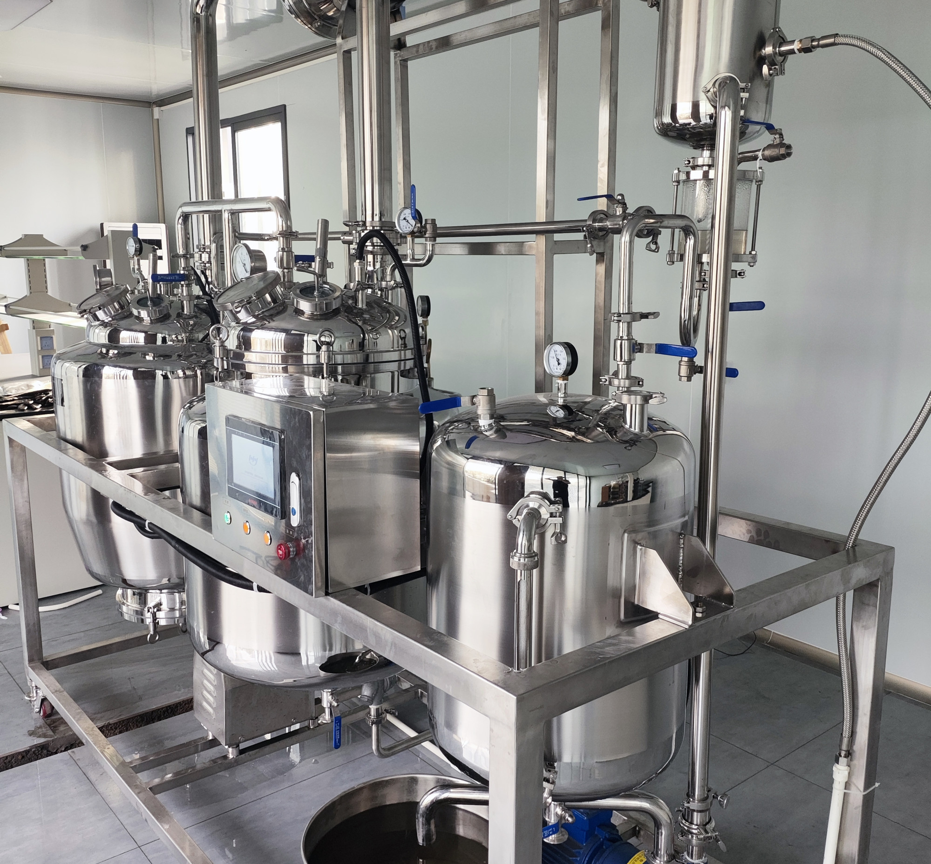
04、创新性
聚焦经典名方的现代转化，以工艺创新提升临床价值，恪守古法传承学术精髓
03 是否为自主知识产权的创新药
否
01 创新点
处方来源于：清·程国彭《医学心悟》，已列入《古代经典名方目录（第一批）》《古代经典名方关键信息表（7首方剂）》。
注册分类为中药3.1类新药
2021年获批浙江省丽水开发区重点研发计划项目—“中药经典名方复方制剂‘温经汤’和‘二冬汤’的物质基准研究和复方制剂研究”，2025年该项目顺利完成验收。
02 创新点带来的疗效或安全性方面的优势
剂型创新：采用“水煎浓缩-喷雾干燥-制粒”工艺，将传统汤剂转化为颗粒剂，保留“一碗汤”效果的同时，实现独立包装，便携易服，吞咽简单，显著提升患者依从性。
质量可控：明确提取工艺参数（加水量、煎煮次数、时间等），建立从“药材—中间体—成品”全链条质量控制体系，确保批间稳定性。
成本优化：有效期长达24个月，降低贮存与运输管理成本；用法为“一次1袋，一日3次”，剂量准确，便于老年等特殊人群规范用药。
04 传承性
本方源自清代程国彭《医学心悟》，已列入《古代经典名方目录（第一批）》。“治上消者，宜润其肺，兼清其胃，二冬汤主之。”清代陈念祖《医医偶录》亦载：“口渴消水为上消，二冬汤主之。”研发严格遵循《古代经典名方关键信息表》，确保药材基原、处方组成、功能主治与古籍一致，完整传承了益气养阴、清热生津的学术思想和名医临床经验。

Slide 9
05、公平性
🏥1、所治疗疾病对公共健康的影响
二冬汤颗粒所治疗的“上消”对公共健康具有积极影响。根据《健康中国行动——糖尿病防治行动实施方案（2024—2030年）》，加强中医药早期干预、提升防治能力是重要国策。二冬汤颗粒作为《古代经典名方目录》唯一主治“上消”的方剂，可有效改善烦渴多尿等症状，延缓糖尿病肾病等严重并发症发生，降低致残率和长期医疗支出，减轻慢性病管理负担，契合“中西医并重”战略，对提升全民健康水平具有现实意义。
🛡2、符合“保基本”医保核心原则
二冬汤颗粒用于糖尿病前期及轻型2型糖尿病（“上消”），疗效确切，标本兼治。其改善胰岛素抵抗、控制血糖的作用符合“早诊断、早治疗”政策，可降低患者长期用药负担及对高价药物的依赖。药品费用水平与医保基金及参保人承受能力相适应，在各级医疗机构推广使用，有助于避免过度医疗支出，体现中医药“简、便、验、廉”优势，保障参保人员基本用药需求，符合“保基本”原则。

Slide 10
05、公平性
🧩 3、弥补目录短板
二冬汤颗粒功能主治为“润肺清胃。用于上消”，而《国家基本医疗保险、工伤保险和生育保险药品目录（2025年）》中成药的益气养阴剂（ZA09G）虽有消渴丸、参芪消渴颗粒等治疗糖尿病品种，但均以滋肾养阴、益气生津为主，无明确“用于上消（肺胃燥热）”者。二冬汤颗粒的纳入将有效填补该目录空白，完善糖尿病中医证型用药体系，满足上消证型患者的临床实际需求。
📊 4、临床管理难度低，推广可行性高
源头规范，规避风险
本品为处方药，源自《古代经典名方目录》，配伍固定、功能主治界定清晰，且有临床指南与专家共识规范适应症范围，可从源头规避滥用或超说明书用药风险。
服用便捷，易贮藏
作为口服颗粒剂，服用便捷、口感适宜，患者治疗依从性更高；药品稳定性优异，仅需常温密封贮藏即可，不增加贮存管理成本。
路径清晰，易推广
用药定位明确、临床路径清晰，医保经办机构无需增设特殊审核流程，临床管理与费用管控风险极低，便于在各级医疗机构快速落地推广。

